Slide 1
História do Repertório Coral
Profa. Susana Cecilia Igayara-Souza
USP 2018

Slide 2
Criação, interpretação, recepção
O curso centra-se no conceito de “obra musical” e suas apropriações, tratando igualmente a composição, interpretação e recepção como partes a serem estudadas em uma História do Repertório Coral.
Dessa forma, contempla tanto a tradição analítica como os estudos em performance.

Slide 3
“Autor-obra”
O modelo autor-obra é tradicional no estudo da música. Lydia Goehr, emThe imaginary museum of musical works, discute que tipo de objeto é uma “obra musical” e descreve a forma pela qual um determinado conceito de obra emergiu na prática da música clássica e passou a ser utilizado desde então.

Slide 4
Obras e práticas
Em seu texto inicial à História da Música no século XIX, Jim Samson discute essa proeminência da obra sobre as práticas (The musical work and nineteenth-century history). Em outro texto, The great composer, Jim Samson aborda as histórias da música orientadas ao compositor, visto como gênio. Em suas reflexões sobre o século XIX, Samson demonstra o quanto a centralidade da obra está ligada à valorização do compositor e, posteriormente, do intérprete.

Slide 5
Roteiro de escuta
O curso propõe algumas obras significativas do repertório coral como guias para a discussão das questões estilísticas, das tradições de interpretação e das práticas históricas de relação com o repertório novo e antigo.
Propõe também uma ficha de estudo que chame a atenção para alguns aspectos da obra e direcione a atenção dos alunos para formas de estudo e de pesquisa do repertório coral.
As escutas em classe serão feitas a partir de um roteiro de escuta.

Slide 6
Monteverdi: madrigais
A relação entre texto e música
Modernidade de Monteverdi
Polêmicas estéticas
Análise da narrativa
Temáticas dos textos
Modalismo e tonalidade
Práticas de performance nos séc. XVI e XVII
O surgimento de grupos especializados no séc. XX

Slide 7
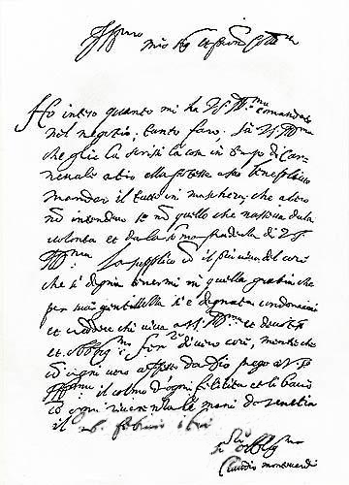
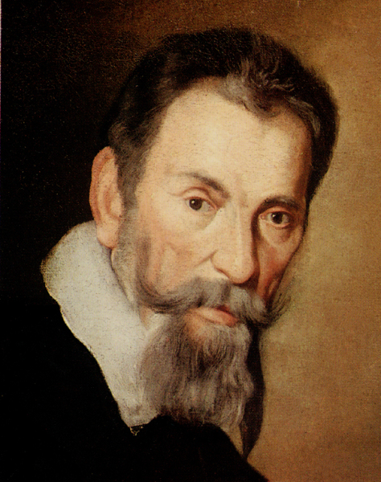

Slide 8
Handel: Messias (1ª apresentação: 1741)
O oratório
Alemanha e Inglaterra
Estilo internacional no período barroco
Estruturação da obra (3 partes)
Principais tipos de coros no oratório handeliano (importância dos coros na obra)
Temática: influências em outros autores
Práticas de performance através dos tempos

Slide 9
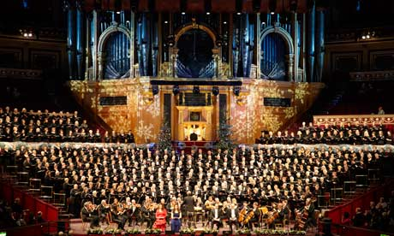
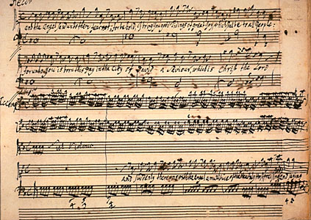
500 vozes no Albert Hall, Londres Manuscrito do Messias
Handel, 1685-1759
http://www.guardian.co.uk/music/2010/dec/26/handel-messiah-sixteen-500-voices-rpo-review

Slide 10
Mozart: Requiem
Missa sinfônica vienense
Solistas, coro e orquestra: perfis e proporções
Tradições da música sacra
Mozart e o “Gênio” musical
Práticas de escrita e escolhas interpretativas
O problema da “obra incompleta”
O último ano de Mozart

Slide 11
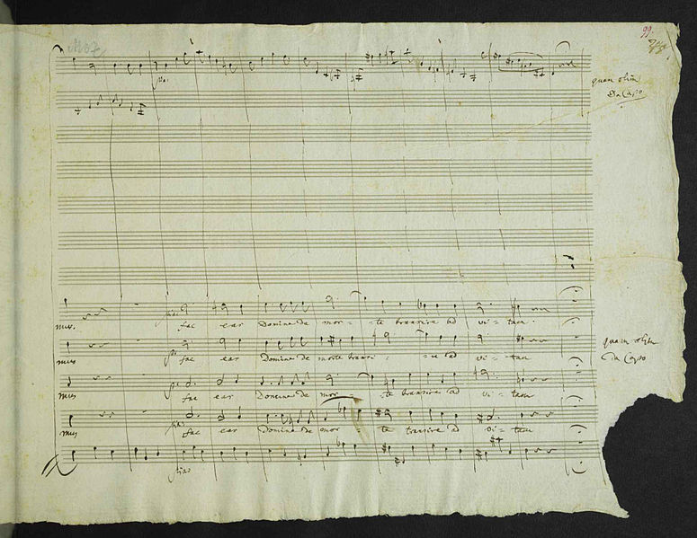
Última página do manuscrito do Requiem (K626)
Escrito abaixo das linas vocais: "fac eas Domine de morte transire ad vitam"
Escrito na margem direita: "quam olim da capo"
O canto direito, contendo as palavras "quam olim da capo", foi roubado em1958
Fonte: Biblioteca nacional de Viena, Áustria.

Slide 12
Mendelssohn – 6 canções op. 41
A formação do compositor
Outro gênio?
A canção coral no romantismo
As sociedades corais e a prática amadora
Relação texto/música
O coro de câmara

Slide 13
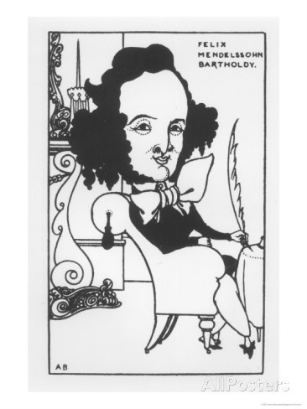
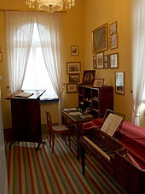

Slide 14
Arvo Pärt (1988, rev. 1991)
7 Magnificat Antiphons
Inspiração medieval
Temática religiosa do final do séc. XX
Movimento coral na Estônia
Estilo “tintinabuli”
Pós-modernismo
http://www.arvopart.org/
Duração: 15 minutos

Slide 15
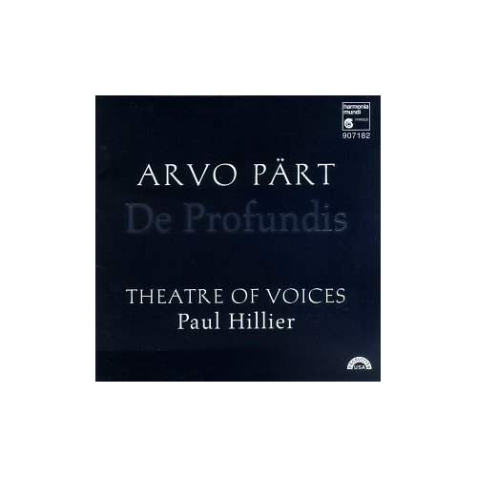
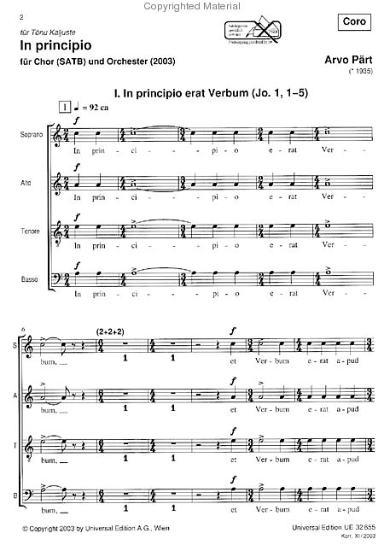
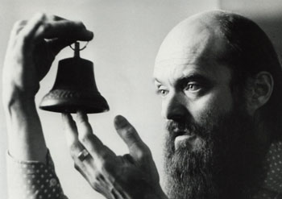
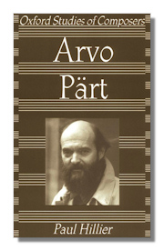
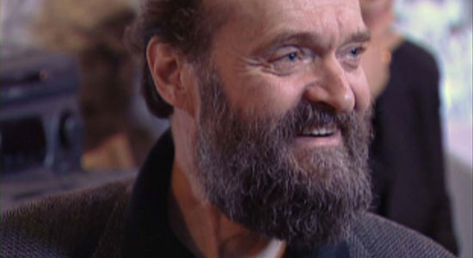

Slide 16
Avaliação
Trabalhos intermediários:
Escuta e análise das obras propostas
Roteiros de escuta (discussão em classe)
Leitura e Fichamento de textos (para acompanhar as aulas expositivas)
Exemplos musicais a partir dos textos e aulas
Trabalho final: intermusicalidade (montagem de um vídeo ou playlist com 5 faixas de obras estudadas em classe e 5 faixas a escolha do aluno. Roteiro ou narração sobre as motivações intermusicais/intertextuais).
Roteiro de autoavaliação

Slide 17
Links
Postagem no blog do comunicantus
http://comunicantus.blogspot.com.br/2012/08/recursos-online-para-os-estudos-de.html
Site sobre Cantatas de Bach
http://www.bach-cantatas.com/
Manuscritos:
http://www.themorgan.org/music#
Arvo Part Centre
http://www.arvopart.ee/en/

Slide 18
Les Noces
https://www.youtube.com/watch?v=RDGl6bcVqSM
Anonymous 4
http://www.anonymous4.com/discography.php?6
Miri it is (vozes femininas)
https://www.youtube.com/watch?v=7UvesKl8_W8

